Slide 1
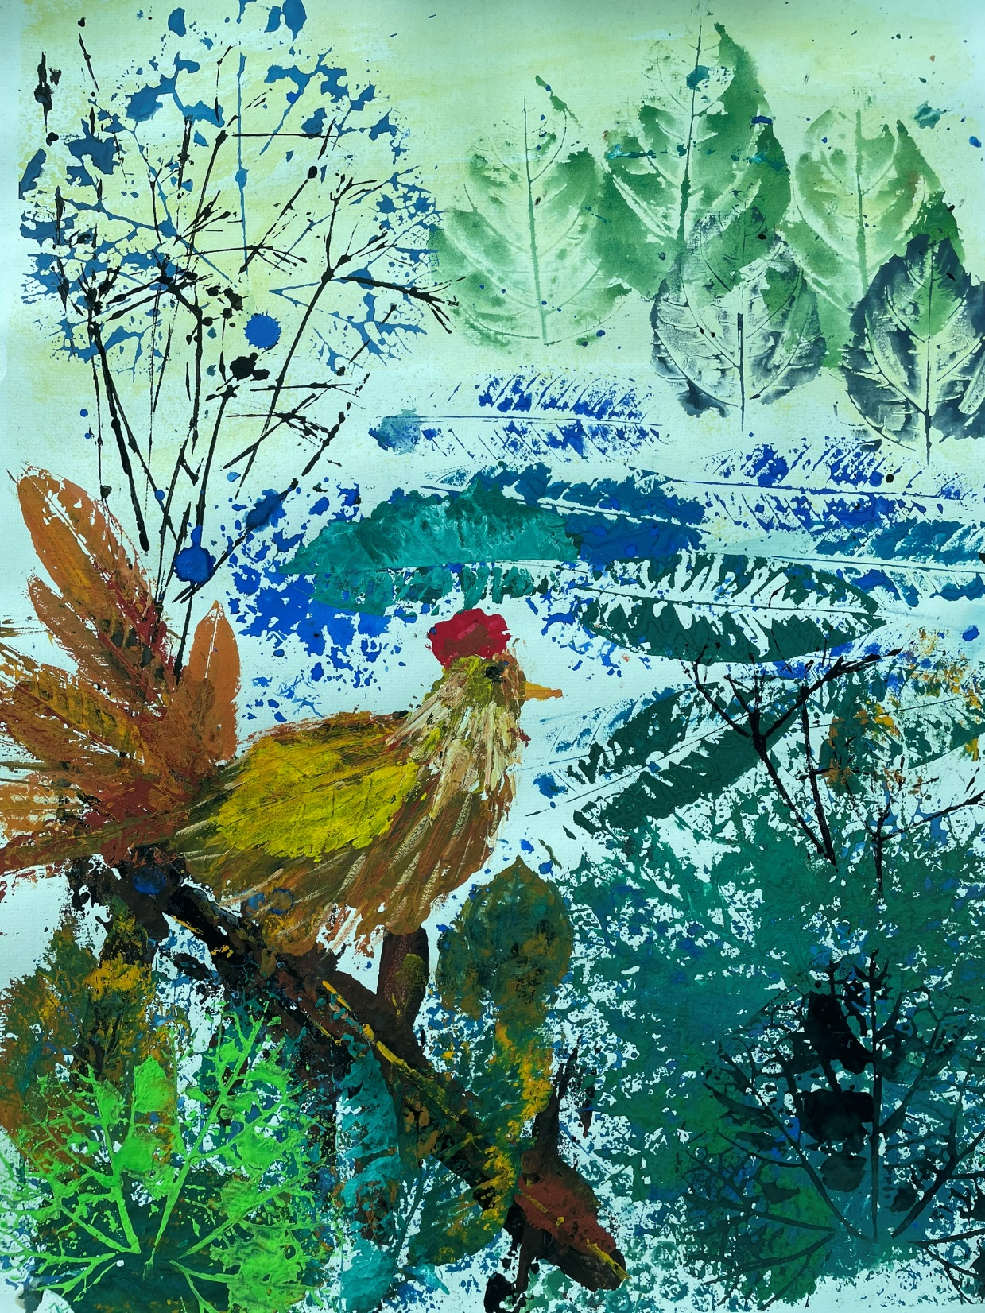

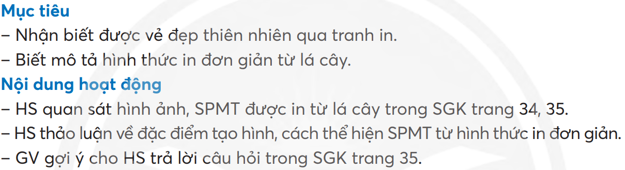

Slide 2
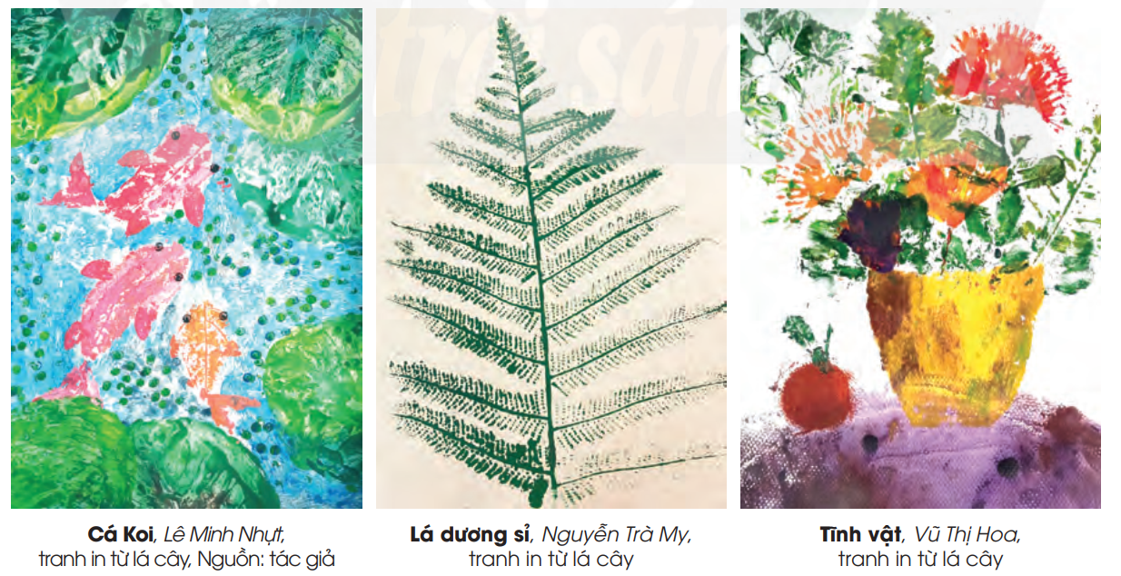
Quan sát và mô tả hình thức in đơn giản từ lá cây:
+ Cách sắp xếp và lựa chọn in màu như thế nào?
+ Cách chọn đối tượng để in là chất liệu gì?
+ Em sẽ lựa chọn đối tượng nào trong thiên nhiên để tạo SPMT?
+ Cách sắp xếp đối tượng để in như thế nào?
+ Em hãy mô tả hình thức in đơn giản đã quan sát được
+ Màu sắc in của sản phẩm như thế nào?

Slide 3
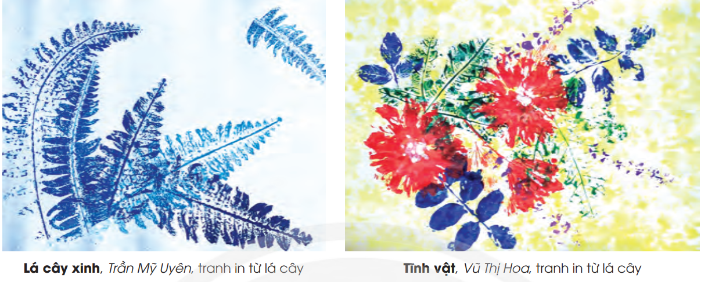
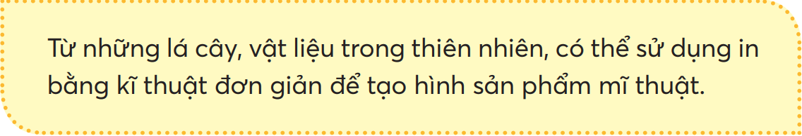

Slide 4
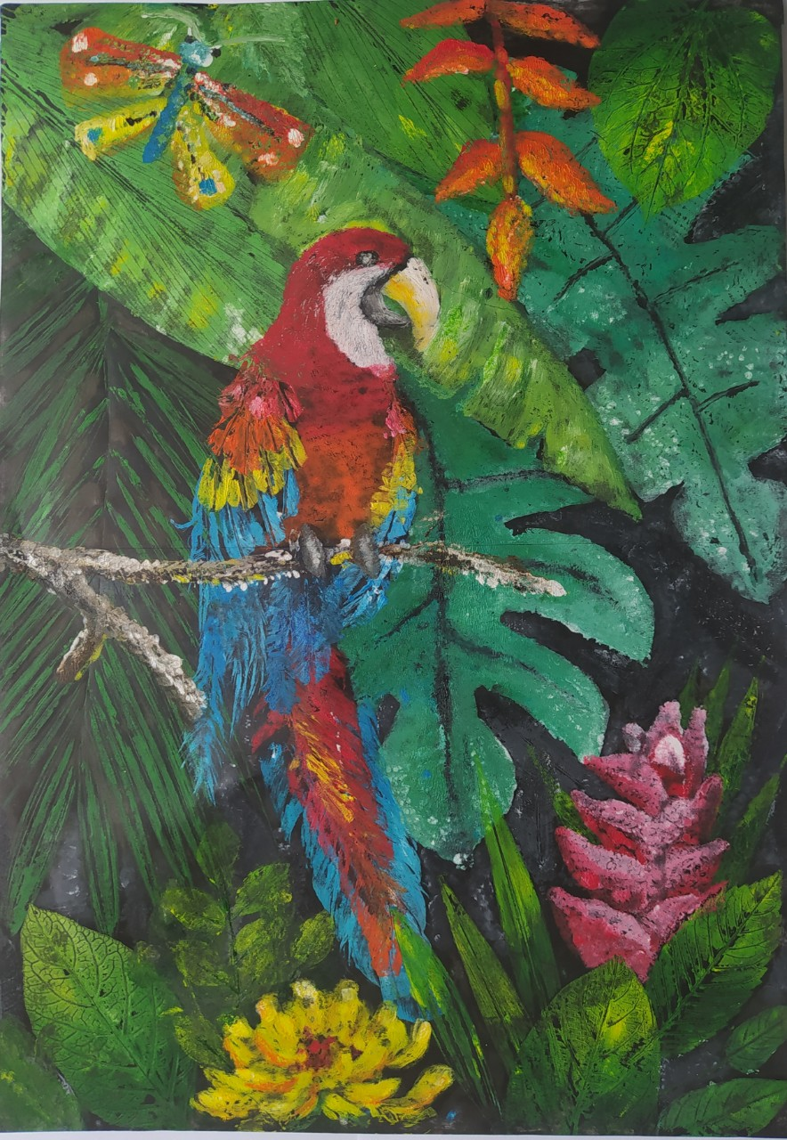

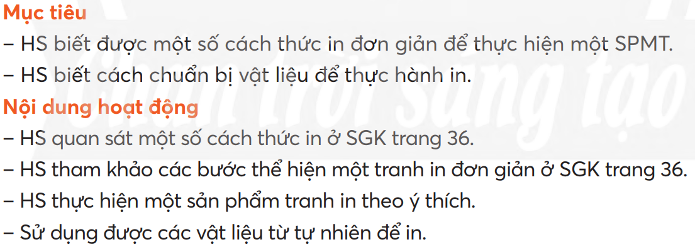

Slide 5

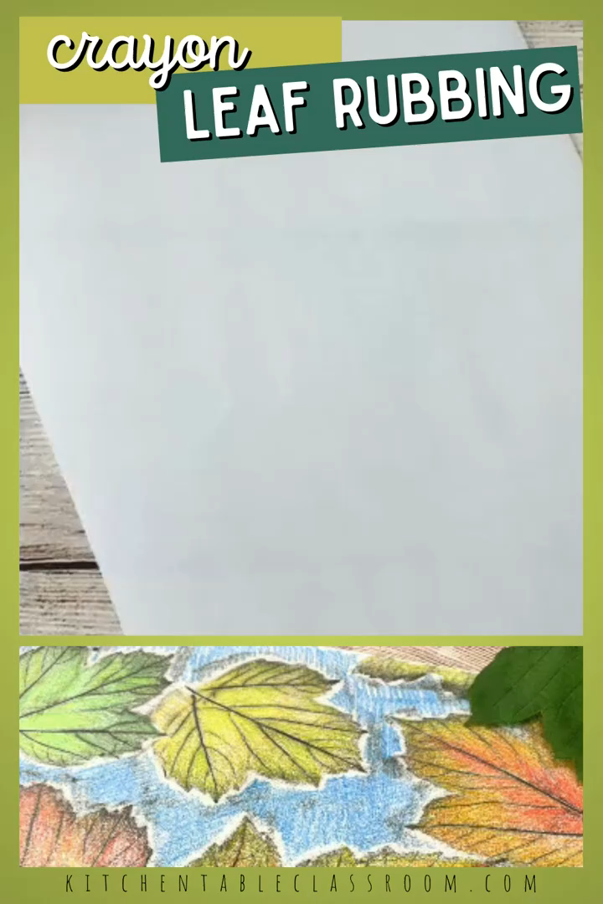
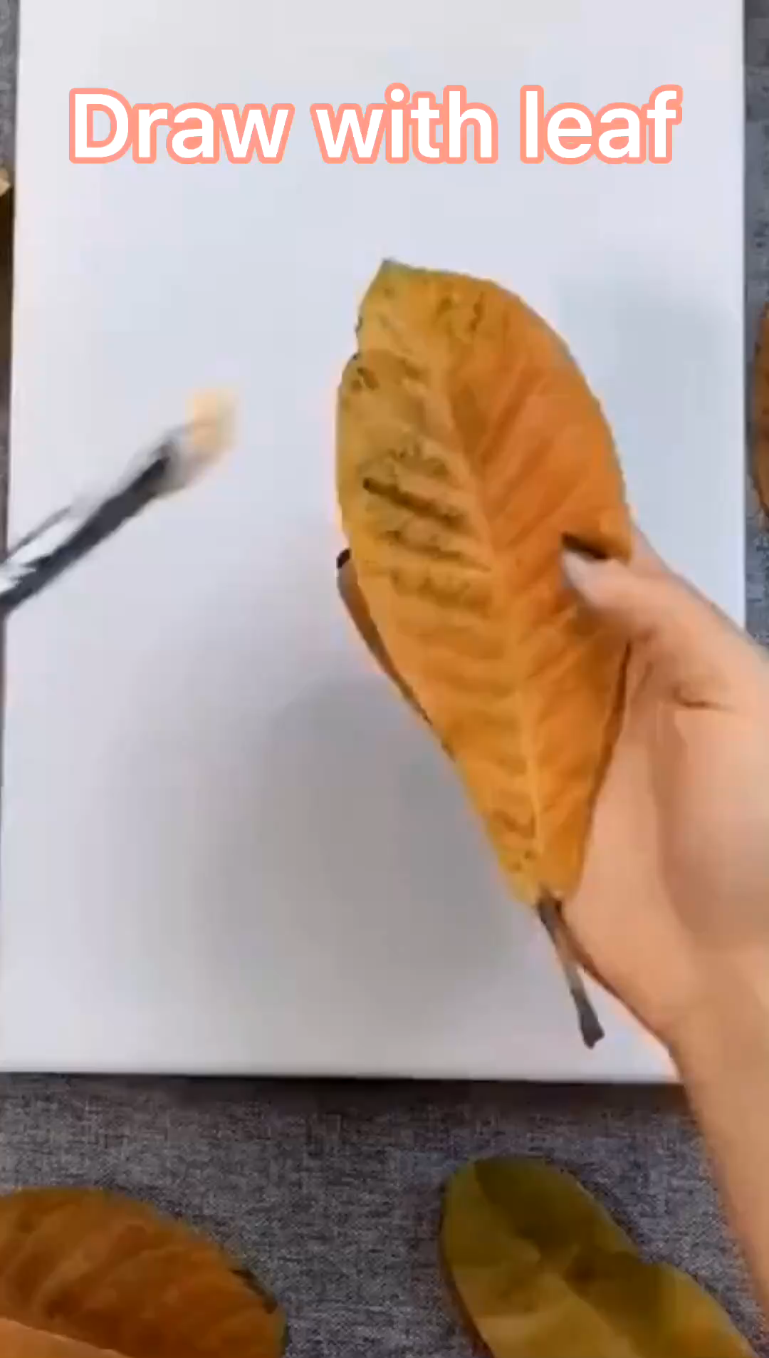

Slide 6
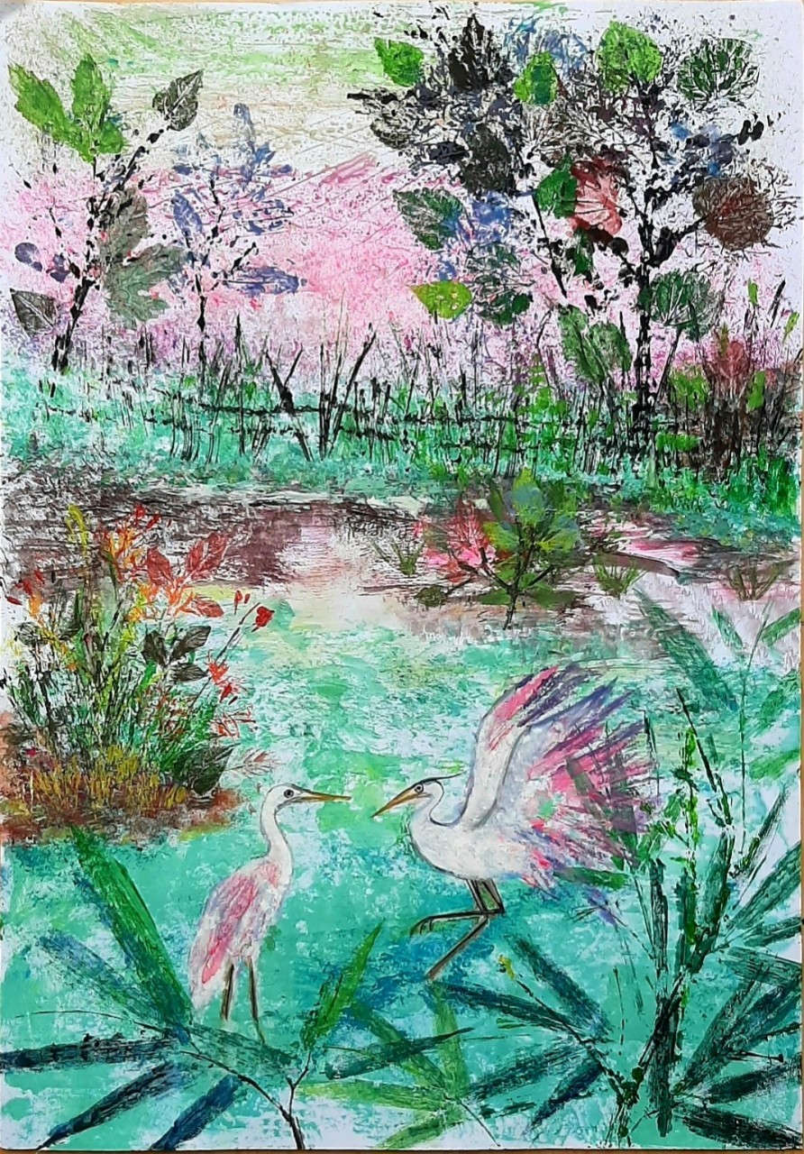
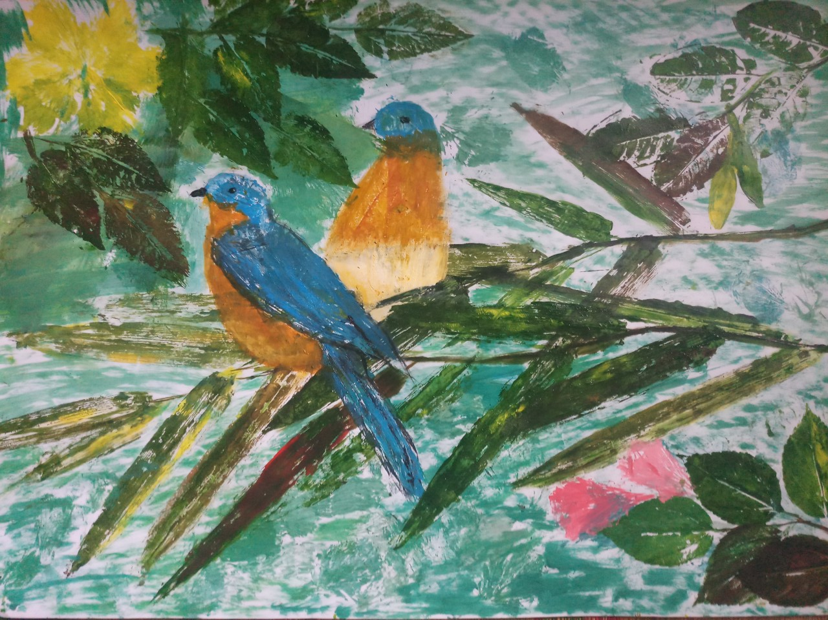
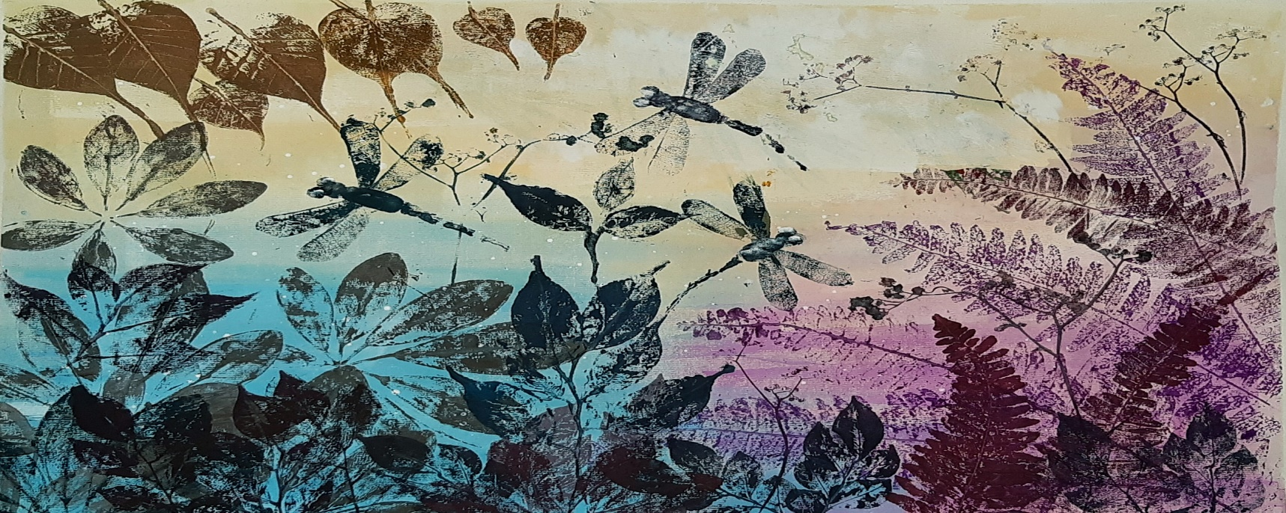
Tham khảo sản phẩm mĩ thuật

Slide 7
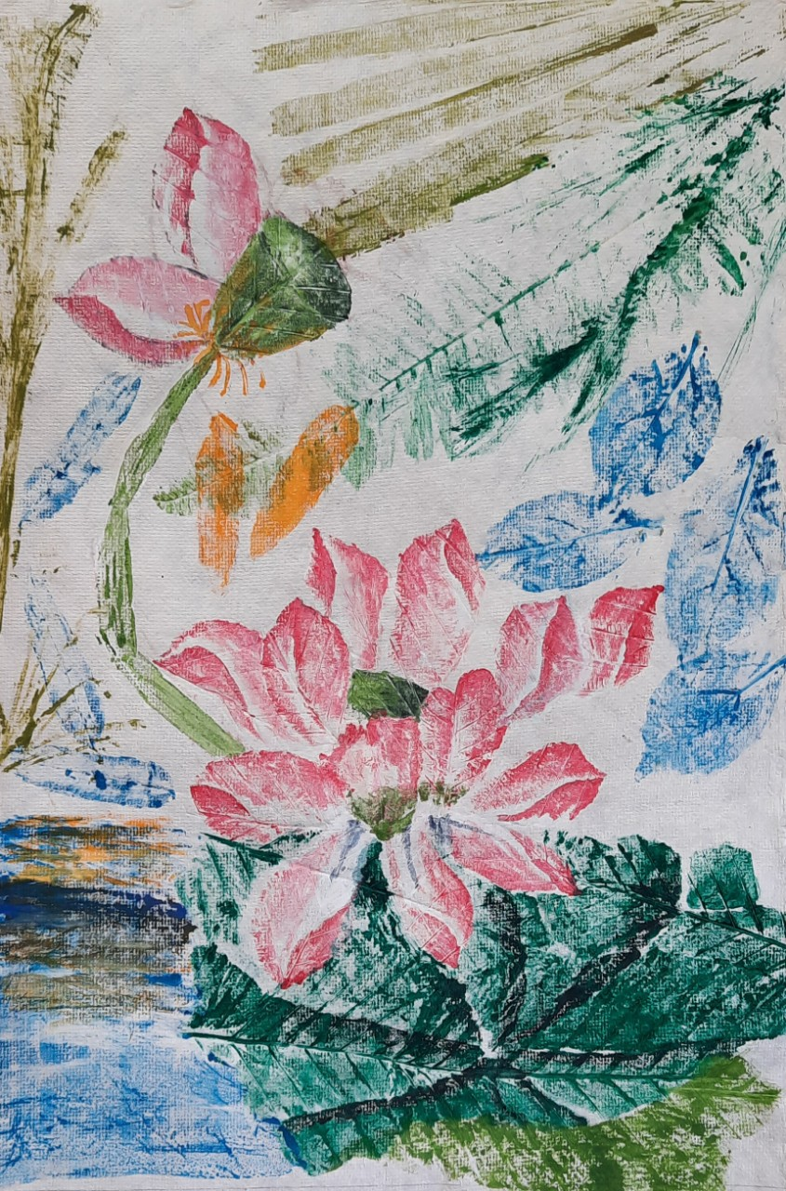

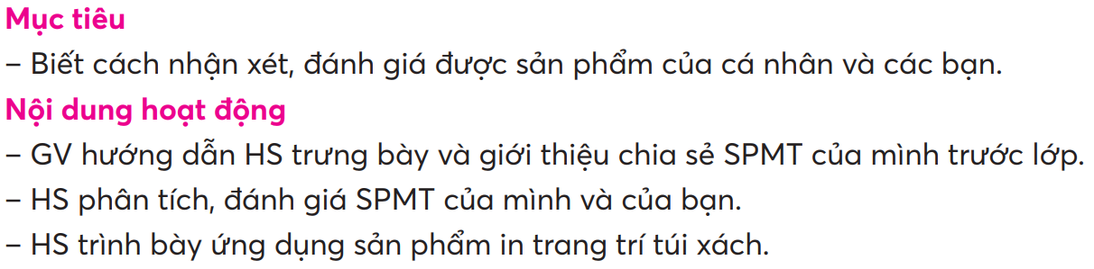

Slide 8

Góc
Chưng bày sản phẩm và chia sẻ cảm nhận

Slide 9
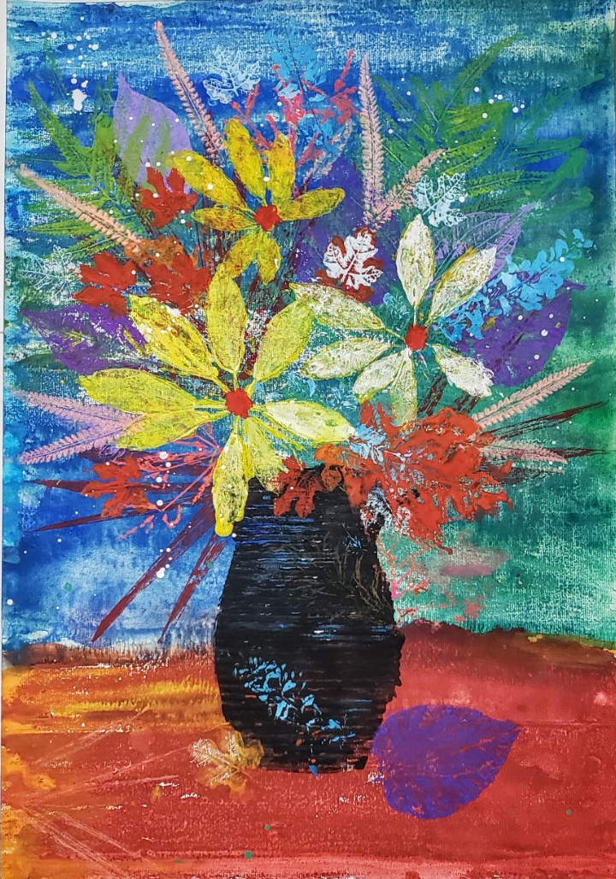

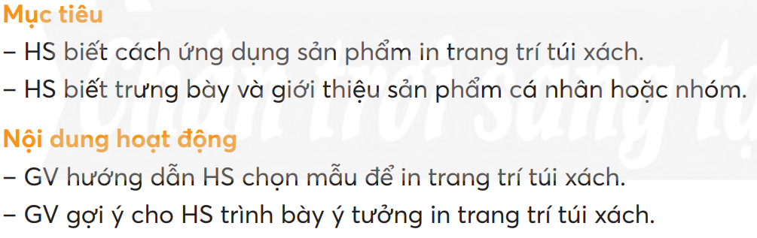

Slide 10
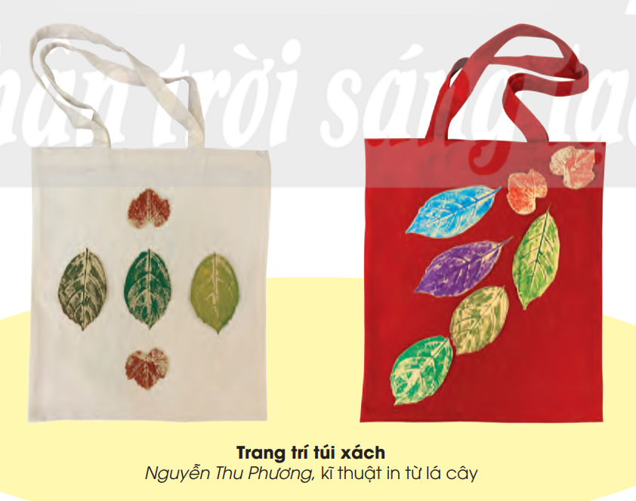
Tìm hiểu ứng dụng sản phẩm in trang trí túi xách.

